Slide 1
Deckblatt – Erste Hilfe
Lehrgang:
Truppmannausbildung Teil 1
(Grundausbildungslehrgang)
11. Unterrichtseinheit:
Lebensrettende Sofortmaßnahmen
(Erste Hilfe)
11.1 Überprüfung der Vitalfunktionen / Erstversorgung von
Verletzten / Transport und Lagerung von Verletzten

Slide 2
Die Rettungskette
Die Rettungskette
Sofort-
maßnahmen
weitere
Maßnahmen
Rettungs-
dienst
Krankenhaus
„Erste Hilfe“

Slide 3
Der Rettungsgrundsatz
Der Rettungsgrundsatz
Sichern
Zugang schaffen
Lebensrettende Sofortmaßnahmen
Befreien aus lebensbedrohenden Zwangslagen
In Sicherheit bringen von Personen
Transportfähigkeit herstellen

Slide 4
Der medizinische Notfall
Der medizinische Notfall
Unfälle
- Verkehrsunfälle
- Betriebsunfälle
- Unfälle im Haushalt
Notfall
Akute
Erkrankungen:
- Herzinfarkt
- Schlaganfall
- Atemnot
- ………
Vergiftungen:
- Rauchgase

Slide 5
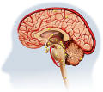
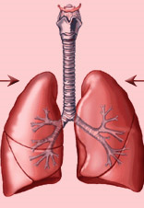
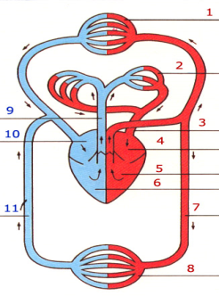
Die Vitalfunktionen
Die Vitalfunktionen
Das Bewusstsein
Die Atmung
Die Herz-Kreislauf-Funktion

Slide 6
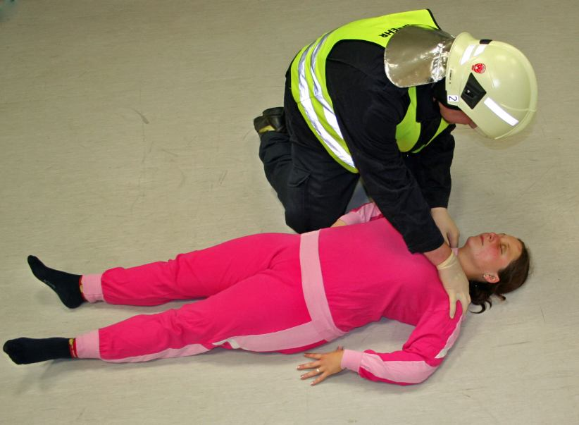
Die Kontrolle des Bewußtseins
Die Kontrolle des Bewußtseins:

Slide 7
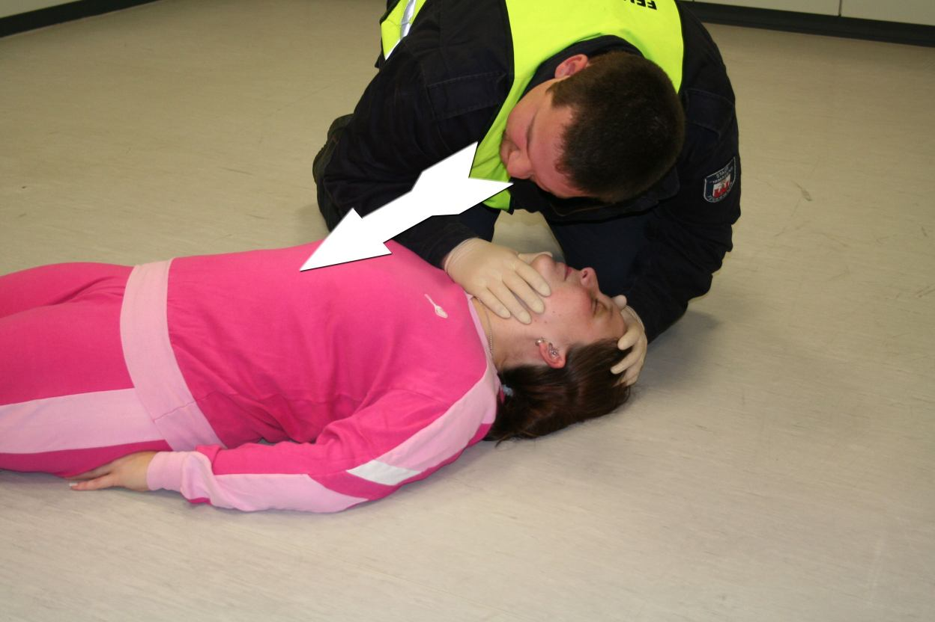
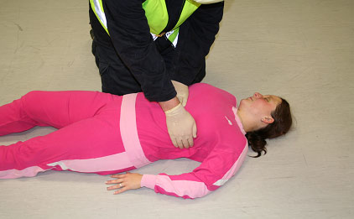
Die Kontrolle der Atmung
Die Kontrolle der Atmung

Slide 8
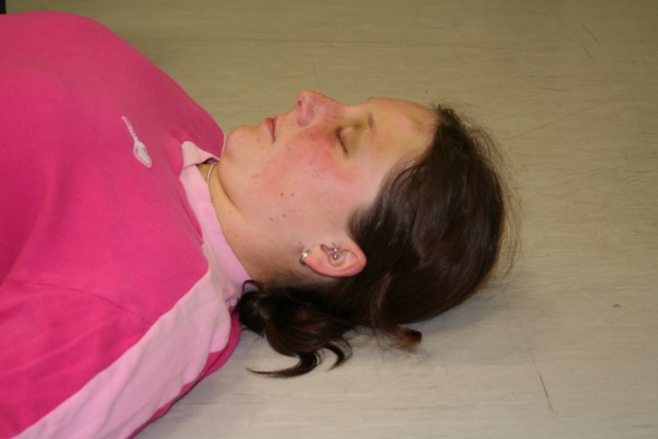
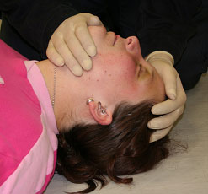
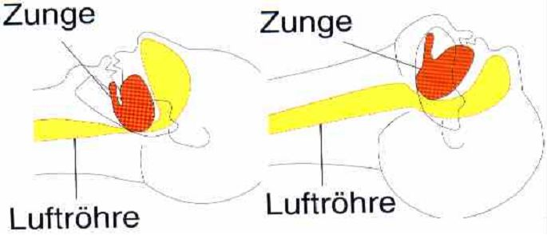
Das Freimachen der Atemwege
Das Freimachen der Atemwege

Slide 9
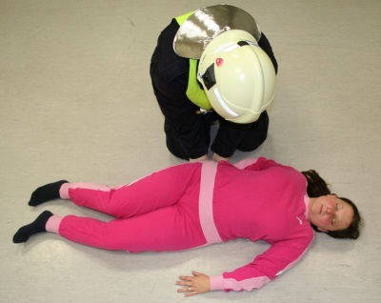
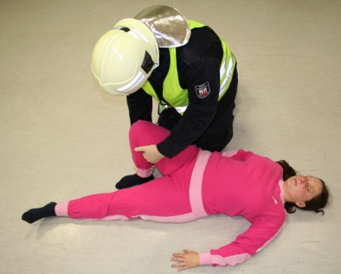
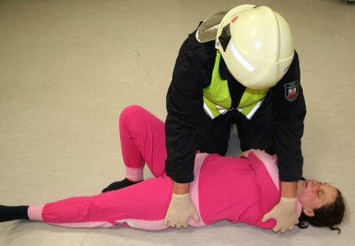
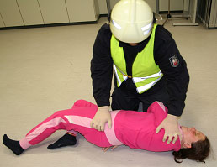
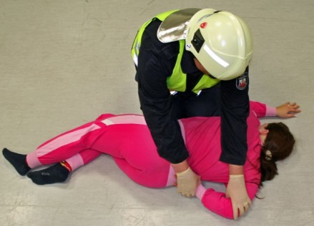
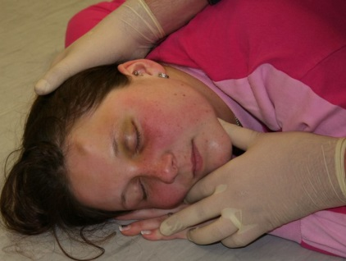
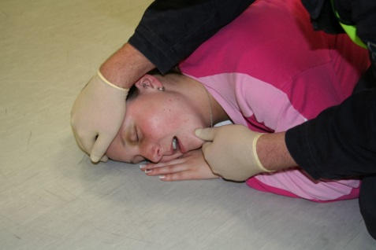
Die stabile Seitenlage
Die stabile Seitenlage

Slide 10
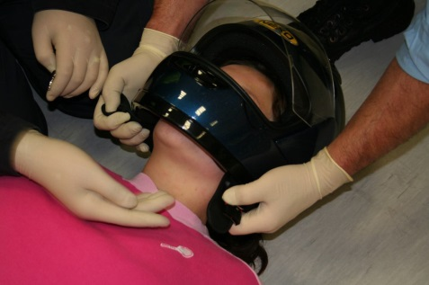
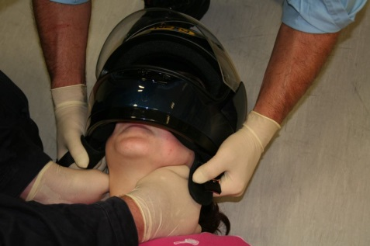
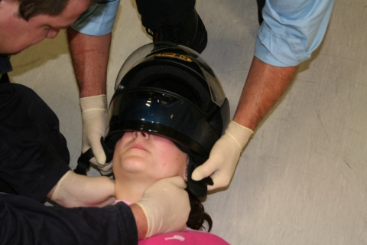
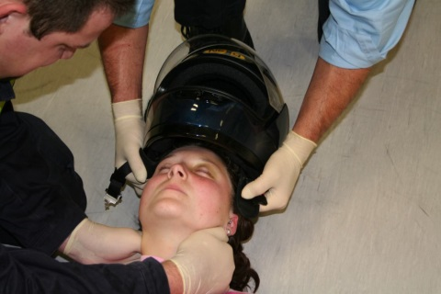
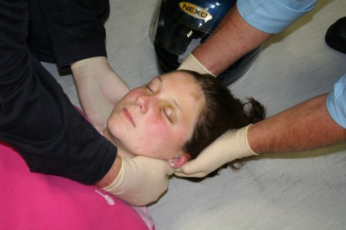
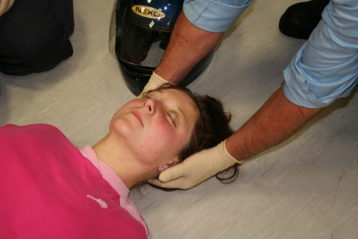
Die Helmabnahme / Zwei-Helfer-Methode
Die Helmabnahme / Zwei - Helfer - Methode

Slide 11
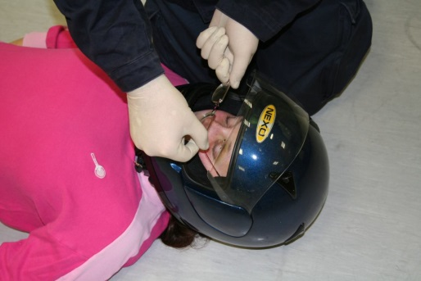
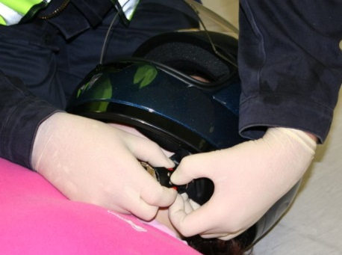
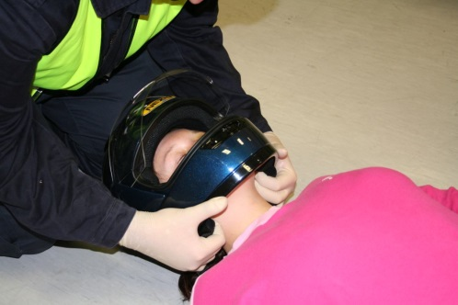
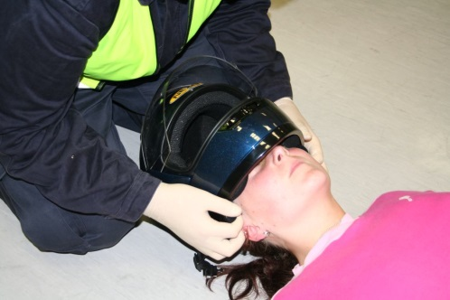
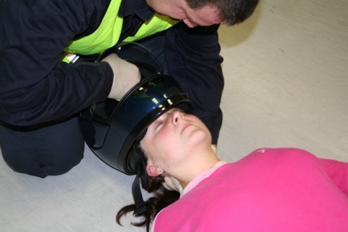
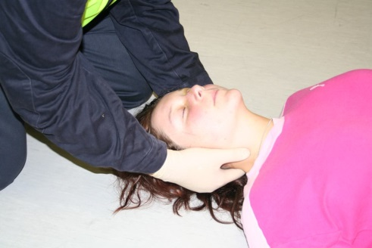
Die Helmabnahme / Ein-Helfer-Methode
Die Helmabnahme / Ein - Helfer - Methode

Slide 12
Keine Atmung feststellbar
11/2006
Keine Atmung feststellbar
Ist keine Atmung feststellbar
und
kein Pulsschlag vorhanden
unverzüglicher Beginn mit der
Reanimation

Slide 13
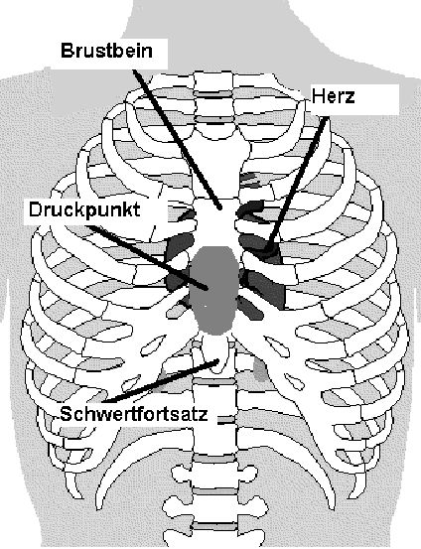
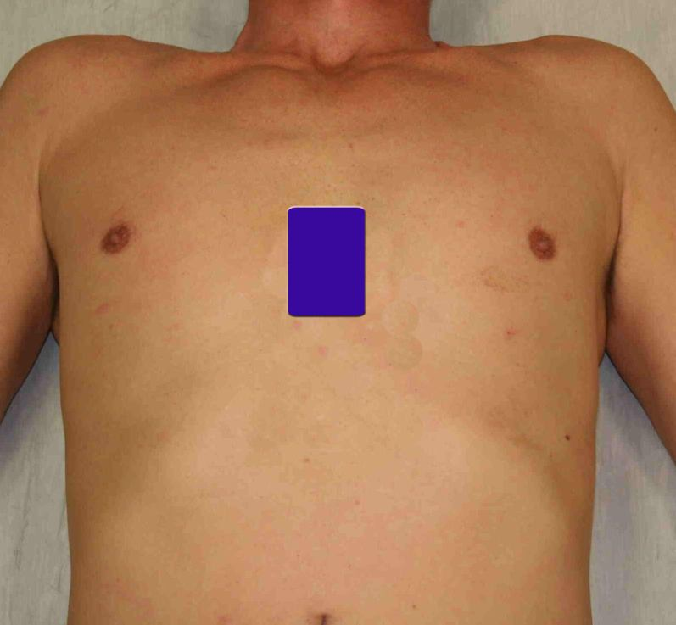
Der Druckpunkt für die Herzdruckmassage
Der Druckpunkt für die Herzdruckmassage

Slide 14
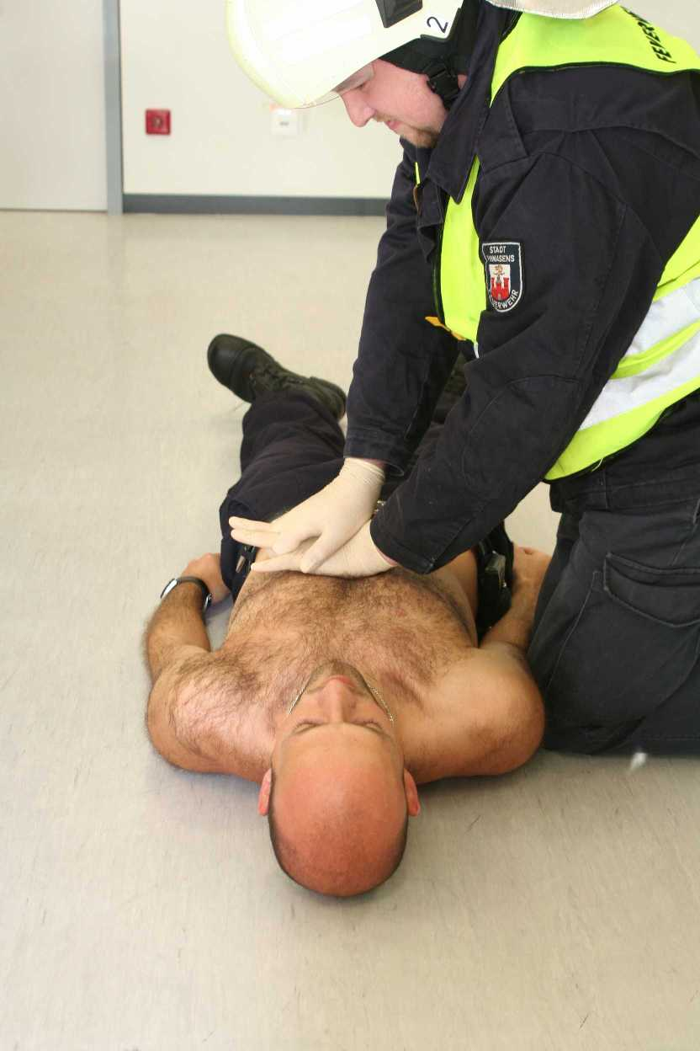
Die Herzdruckmassage
11/2017
Die Herzdruckmassage
Druckpunkt: Mitte des Brustkorbes
Druckfrequenz: 100-120/ min
Drucktiefe (Erw.): 4-5 cm

Slide 15
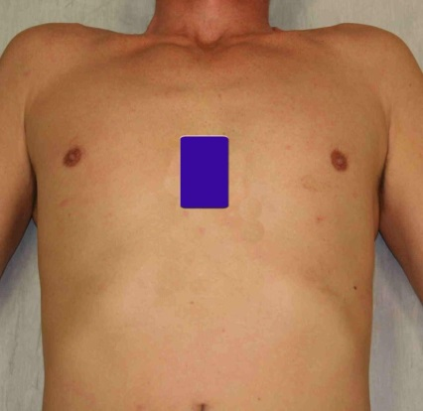
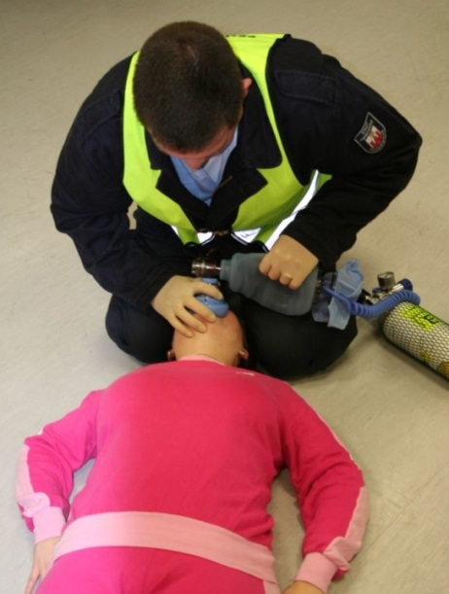
Ablauf der Herz-Lungen-Wiederbelebung
11/2017
Der Herz - Lungen - Wiederbelebungsablauf
1. Druckpunkt suchen (Mitte Brustkorb)
2. 30 x drücken
3. 2 x beatmen

Slide 16
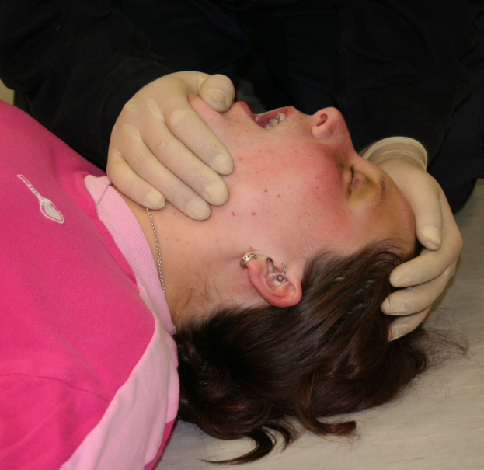
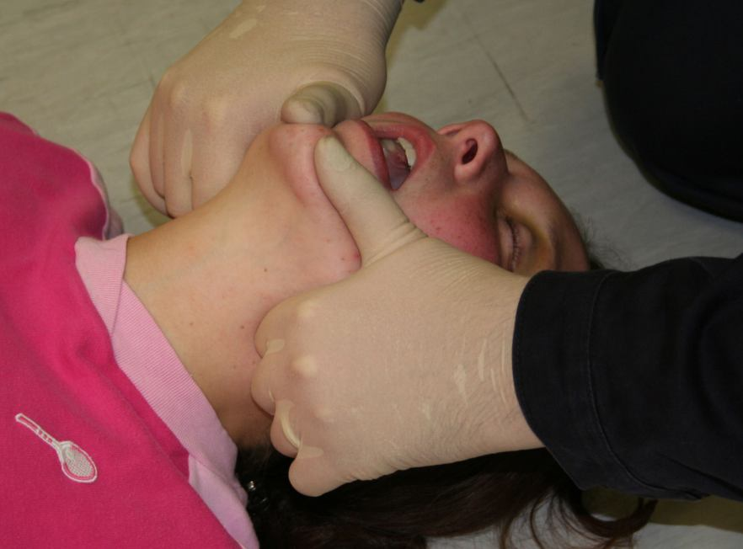
Die Mund- und Racheninspektion
Die Mund- und Racheninspektion

Slide 17
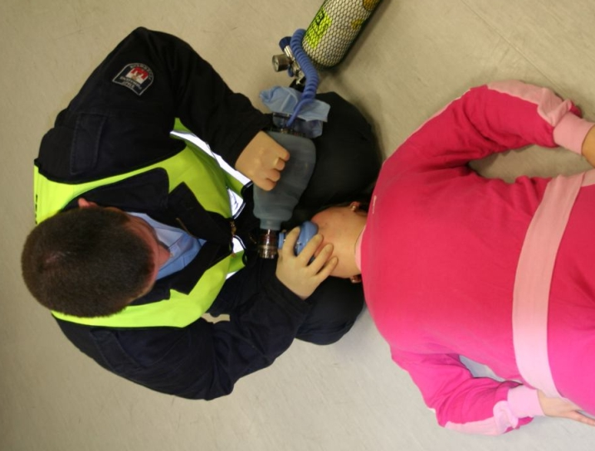
Die Beatmung
Die Beatmung

Slide 18
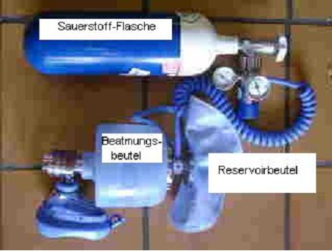
Die Maskenbeatmung
Die Maskenbeatmung

Slide 19
Verschiedene Sauerstoffkonzentrationen
Verschiedene Sauerstoffkonzentrationen, abhängig von der
Beatmungsart
1. Mund-Nase (Mund) – Beatmung: 17 % 0₂
2. Maskenbeutel - Beatmung mit Raumluft: 21 % 0₂
3. Maskenbeutel - Beatmung + 10 l Sauerstoff / min.: bis 40 % 0₂
4. Maskenbeutel - Beatmung + Reservoirbeutel + 10 l Sauerstoff / min: 95 % 0₂

Slide 20
Das Abdrücken der Armschlagader
Das Abdrücken der Oberarmarterie

Slide 21
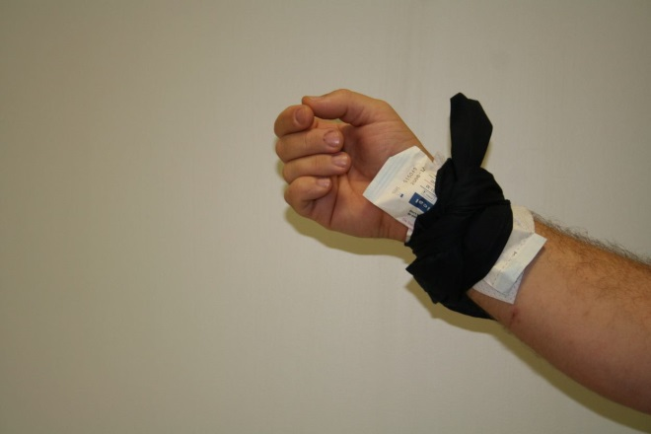
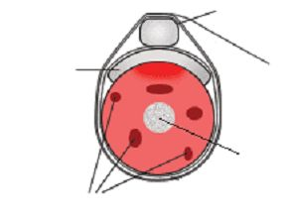
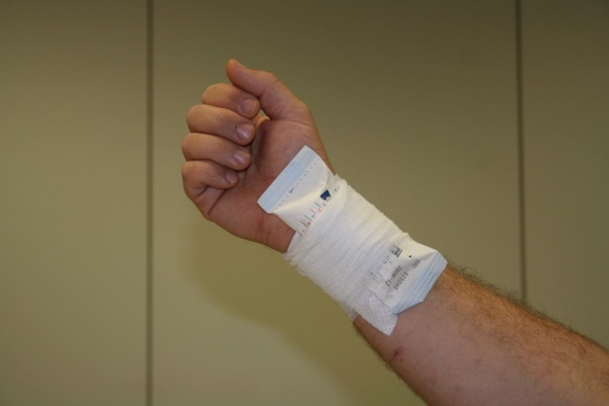
Der Druckverband
Der Druckverband
Druckpolster
Keimfreie
Wundauflage
Mullbinde
Knochen
Blutgefäße

Slide 22
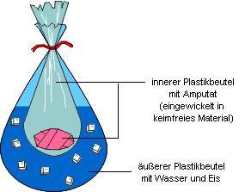
Die Amputationsverletzung
Die Amputationsverletzung
Das Amputat in eine sterile Kompresse einpacken, wasserdicht
verpacken und in ein Wasser - Eis - Gemisch legen.

Slide 23
Die bedrohlichen Blutungen
Die bedrohlichen Blutungen
Bedrohliche Blutungen
aus
Wunden
an
Kopf, Bein, Rumpf
an Arm
Amputations-verletzung
hochhalten
wenn möglich
hochhalten
mit keimfreier Kompresse
direkter Druck
auf die Wunde
abdrücken
wenn möglich abdrücken
Druck-
verband
wenn möglich
Druckverband
wenn möglich
Druckverband
ansonsten
mit keimfreier Kompresse
direkter Druck
auf die Amputationswunde
Amputat sichern
Schockbekämpfung

Slide 24
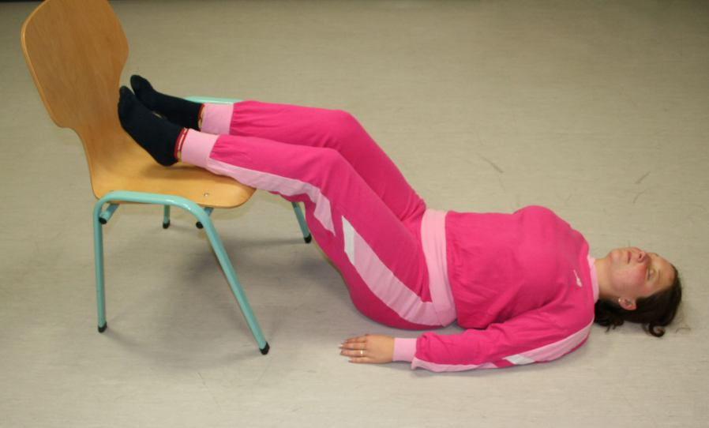
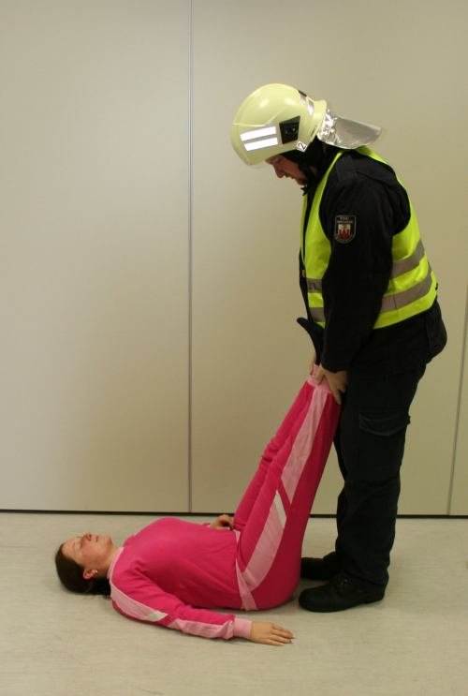
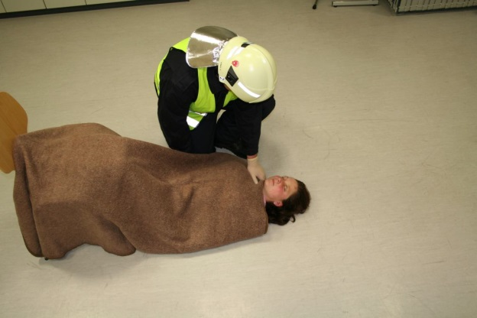
Die Schocklage
Die Schocklage
Schocklage
Autotransfusion
Wärmeerhaltung – psychische Betreuung

Slide 25
Keine Schocklage bei:
Keine Schocklage bei:
Beinbrüchen
Beckenbrüchen
Schädelverletzungen
Herzinfarkt / Schlaganfall
!

Slide 26
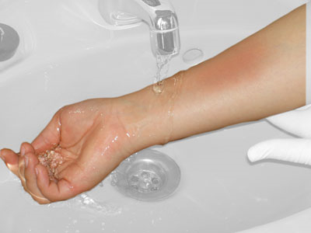
Die Maßnahmen bei Verbrennungen
Die Maßnahmen bei Verbrennungen

Slide 27
Die Maßnahmen bei Verätzungen
Die Maßnahmen bei Verätzungen

Slide 28
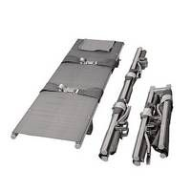
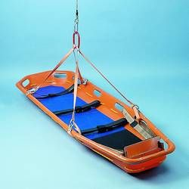
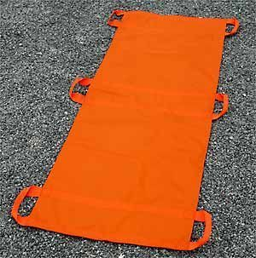
Hilfsmittel zur Rettung und zum Transport
Die Hilfsmittel zur Rettung und zum Transport
Krankentrage
Rettungsbrett (Spineboard)
Schleifkorbtrage
Rettungstuch

Slide 29
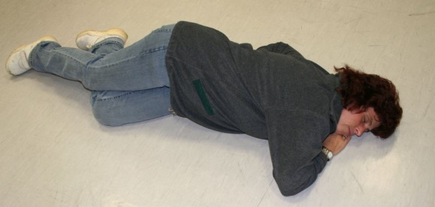
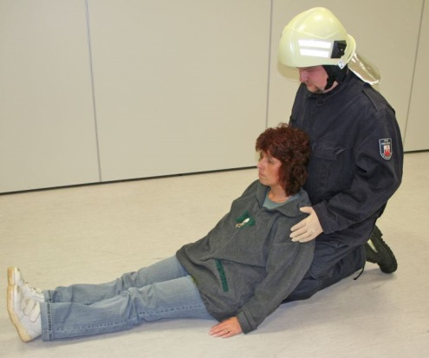
Die Lagerung von Verletzten
Die Lagerung von Verletzten
Seitenlage: Bewusstlosigkeit
erhöhter Oberkörper: Atemnot, Herzinfarkt,
Schlaganfall, Schädel-Hirn-Trauma
Schocklage: Schock

